Slide 1
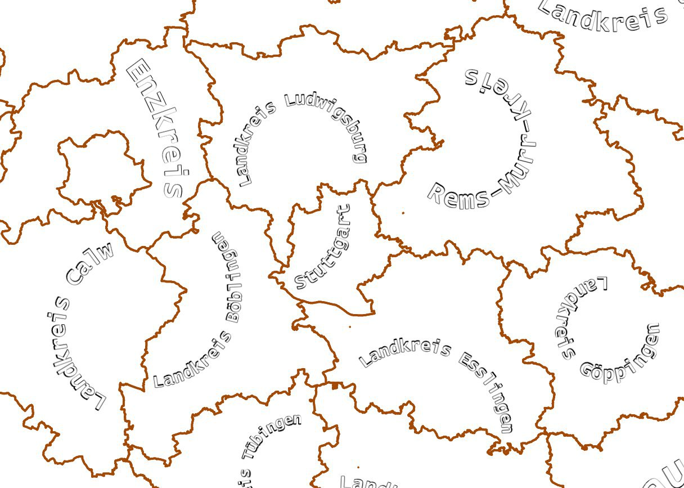
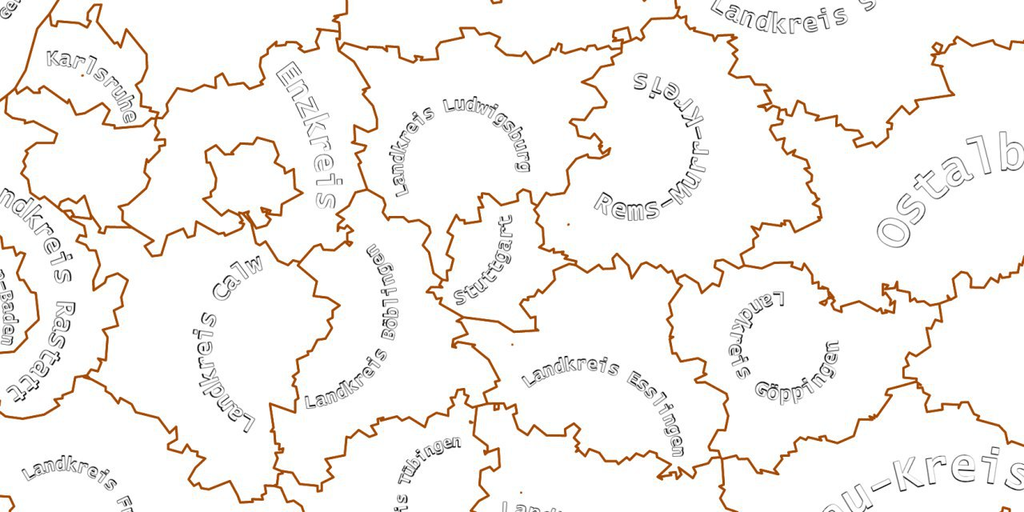
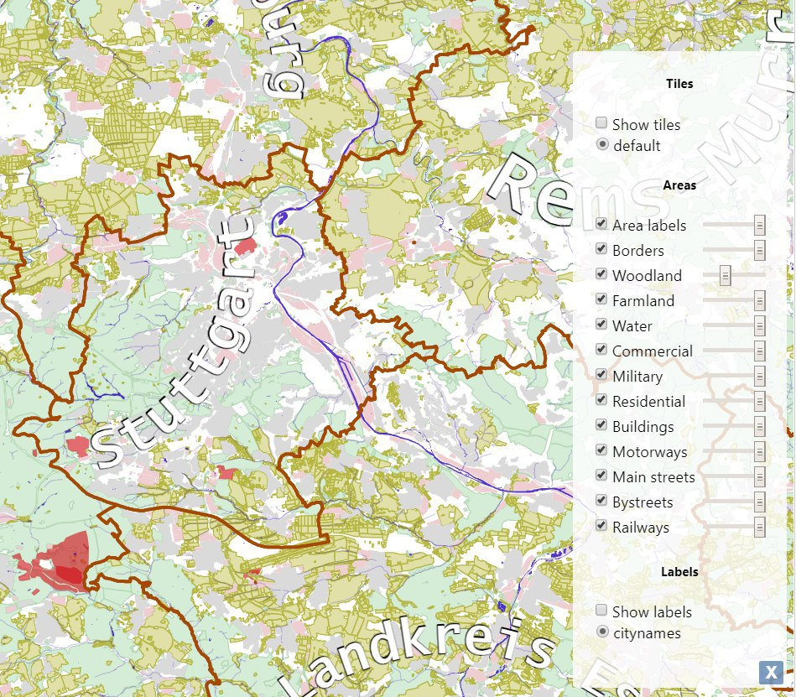
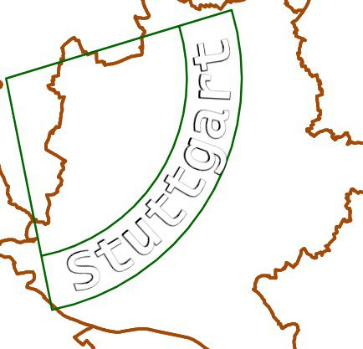
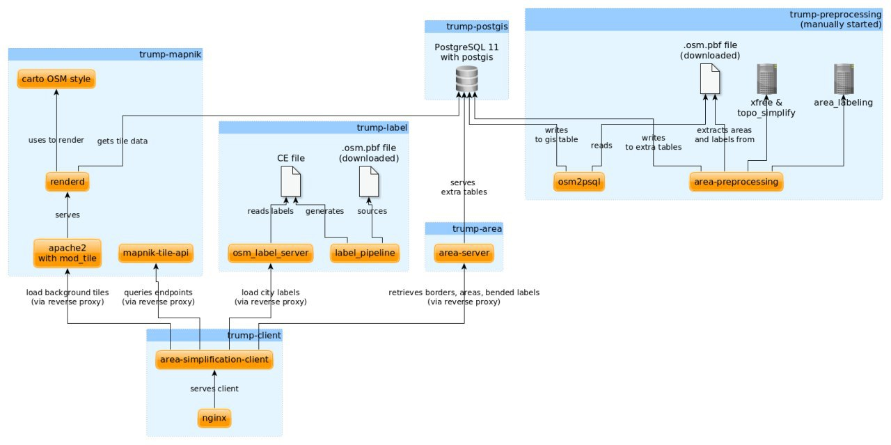
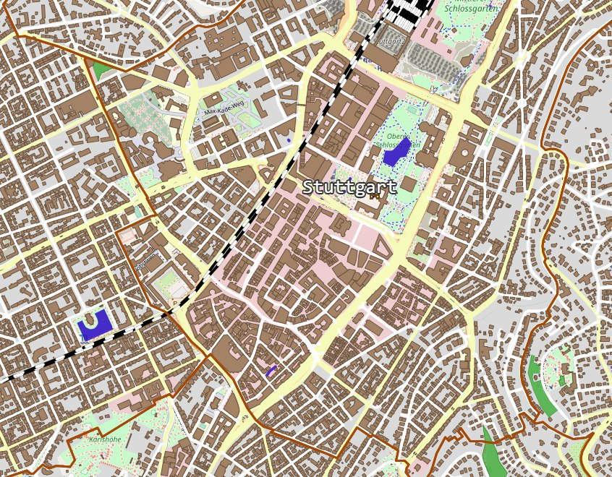
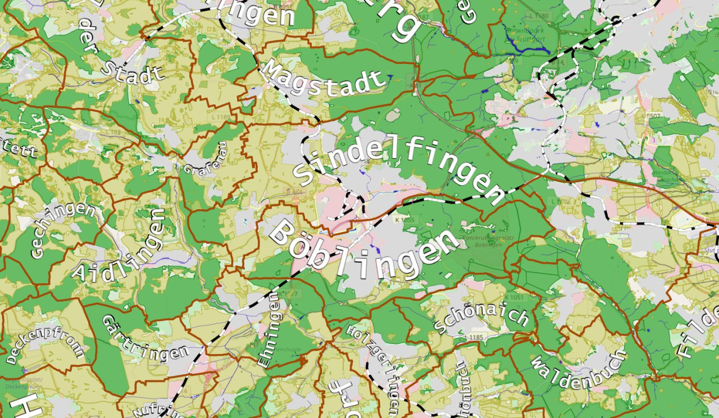

ALF-WEB: Area Label Fitting in OSM
Patrick Schneefuss Jan Schneider Michael Steinert Michel Weitbrecht
Institut für
Formale Methoden der Informatik (FMI)
Prüfer: Prof. Dr. Stefan Funke Betreuer: Florian Barth M. Sc., Dipl-Inf. Filip Krumpe, Dipl-Inf. Thomas Mendel
Problemstellung
Preprocessing
Herkömmliche Kartensysteme laden ihre Daten in Form vor-gerendeten
Grafiken (Tiles).
Probleme: - Große Datenmengen durch binäre Grafikdateien - Keine Filterung von Kartenelementen zur Laufzeit möglich - Labels drehen sich bei Rotation der Karte mit
Konzeptioneller Lösungsansatz: - Client (Browser) fragt benötigte Kartenausschnitte beim Server an - Übermittlung geografischer Daten statt Grafiken - Client übernimmt das Rendern der Karte - Vorverarbeitung der Daten für höhere Effizienz
Gebogene Label
Architektur
Trump-client: Fordert Daten für einen gegebenen Kartenausschnitt an
Trump-mapnik: Stellt dem Client vor-gerenderte Tiles bereit, sofern dies gewüscht ist
Trump-area: Stellt dem Client Grenzen und gebogene Label bereit, liest diese aus der Datenbank
Trump-label: Stellt überschneidungsfreie Punktlabel bereit
Trump-preprocessing: Grenzen werden für verschiedene Zoomstufen vereinfacht und Position der gebogenen Label wird je Grenze
Trump-postgis: Datenbank enthält die vorverarbeiteten Daten
Grenzvereinfachung

